Slide 1
«Цифровая трансформация здравоохранения на основе технологий искусственного интеллекта и облачных вычислений»
Александр Данилин, Microsoft
e-mail: adanilin@microsoft.com
Апрель 2018 г.
Learn more
Notes:
Название в оригинале: «Empowering Health: The Innovator’s Perspective»
В основе этой презентации слайды из двух презентаций:
“Empowering Health: The Innovator’s Perspective” (файл “BrusselsFramingPresentationJan25Final”
“Transforming the Health Industry Through Trusted Technology” (файл “CAPITA workshop Oct 12 2016”)
Эти презентации были также сделаны Neil Jordan в рамках курса в London Business School в FY16-FY17.
https://microsoft.intrepidagile.com/class/lbs-digital-transformation/content/category/digital-transformation

Slide 2
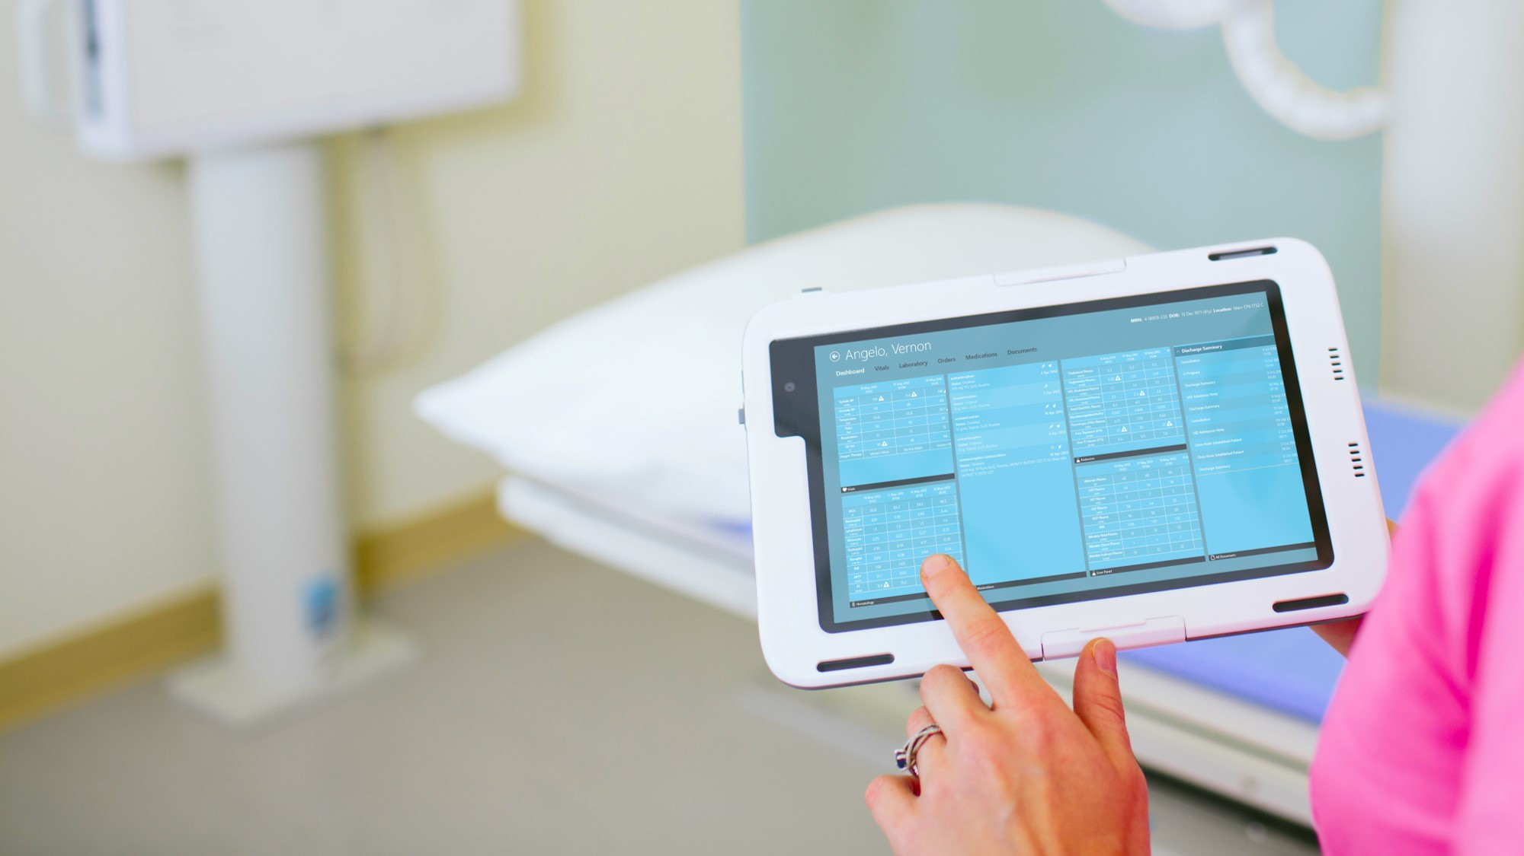
Эволюция ИТ-решений в здравоохранении
Системы, обеспечиваю-щие взаимо-действие
Системы электронных записей (эл. медицинские карты и пр.)
Системы анализа информации, дающие знания
Цифровизация
В системе здравоохранения генерируется 30% мировых данных в цифровой форме
Источник: Milliard, Mike. Deluge of data has hospitals swimming upstream. Healthcare IT News, 03.08.2012.
http://www.healthcareitnews.com/news/deluge-data-hashospitals-swimming-upstream
2 тренда, которые будут двигателями цифровой трансформации в здравоохранении
Смена парадигмы: от реактивного к проактивному оказанию услуг на основе технологий машинного обучения, анализа данных для улучшения качества оказания услуг, снижения стоимости, обеспечения доступности

Slide 3






Цифровая трансформация в здравоохранении
Улучшение результатов
Эффективность и контроль стоимости
Взаимодействие с пациентами
для улучшения их опыта получения услуг и конечного результата
Больше возможностей для медработников
качество и эффективность работы
Оптимизация всех аспектов
управления ЛПУ и системой
здравоохранения в целом,
в том числе за счет
анализа данных
Трансформация оказания услуг,
в том числе за счет использования «умных устройств»
Современное рабочее место
Бизнес-приложения
Приложения и облачная инфраструктура
Данные и искусственный интеллект
Notes:
So how do you do this? That's where we come in. Today I’d like to describe how Microsoft’s platforms can help transform:
The way you engage with your patients
How your care teams communicate and collaborate using productivity tools
How cloud analytics can increase the effectiveness of how you treat people and run your operations
How you can innovate along the Care Continuum using advanced, emerging technologies like IoT.

Slide 4
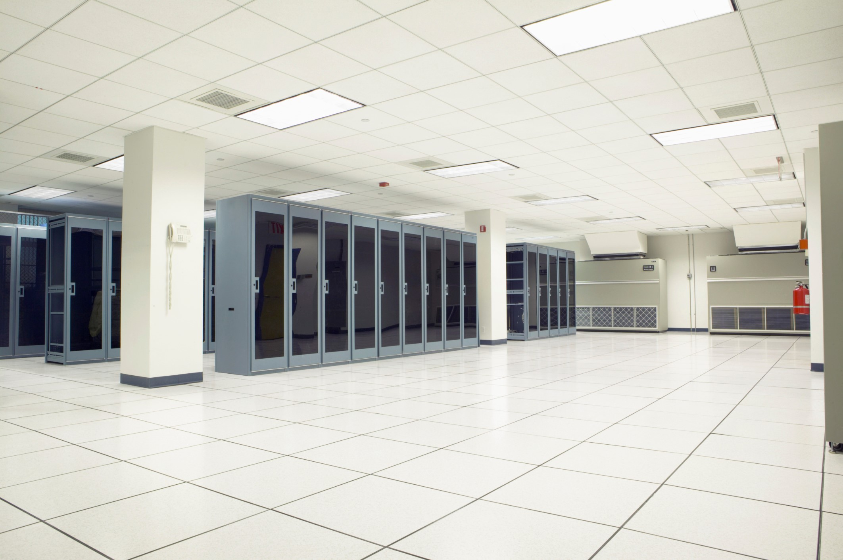


4 технологические области, меняющие облик системы здравоохранения
Обработка и хранение информации в облаке
Большие данные, Аналитика, Машинный интеллект
Два фактора говорят о неизбежности использования облачных вычислений:
• Экономический (колоссальная экономия на масштабе)
• Функциональный (интеллектуальные облачные сервисы)
Географическая свобода
IoT - Доступные датчики (Интернет вещей)
«В мире нет ничего более могущественного, чем идея, время которой пришло»
Виктор Гюго
Notes:
Most recently, the dire economic situation across mature markets and the stress related to unemployment have taken a heavier toll on citizens health.
So, What is the implication for cities?
Facing these challenges cities needs to rethink the perimeters and the modalities of social services as well as prevention and wellness services they aim to provide. On the one side, this requires more focus on prevention, rehabilitation, tailored and home care, case coordination and condition management.
On the other side, when looking at the modalities of services delivery, as these needs are particularly concentrated in cities, city mayors and decision makers are compelled to respond in new, more effective ways. First by making it easier for citizens to access tailored services anytime and anywhere, where possible at their fingertips, closer to home, in community settings, in a connected way across organizations also beyond the perimeter of hospitals. These decisions and transformation can no longer wait.
Open questions:
How do we support citizens to become healthier and live longer?
How do we instill healthy behavior in children and teens to move them towards healthier lifestyles and prevent disease in their adult years?
Can we help children and their families to manage diabetes without disrupting their daily habits?
How to support your citizens to live without avoidable long-term chronic conditions which often times can be prevented?
How to enable rehabilitation and care of elderly people at home?
Do we how the 5% of the population which costs the system 80% of the health budget?
Are we tracking and managing the spiraling trend of obesity?
How to monitor and prevent the rapid outbreak of a disease?
How to access and manage your health data, as well as the data of your family, seamlessly, anywhere and at anytime?
How can you monitor the costs of your hospital and have insights on the operational and financial performance of different units, clinics and departments?
Can we help clinicians streamline handover processes and improve care team communication?
Can we reduce and predict hospital readmissions?
How can we help clinicians to innovate their daily operations and increase their effectiveness to see more patients each day?
Can we improve the communication flow between clinicians and patients?
How can citizens access health information at their fingertips?
Can I get health support and care at home?
Do we still need pages and pages of health forms in paper form?
Can we gather a 360 degrees view of our members or patients?
How do we automate follow up outpatients’ care activities?

Slide 5
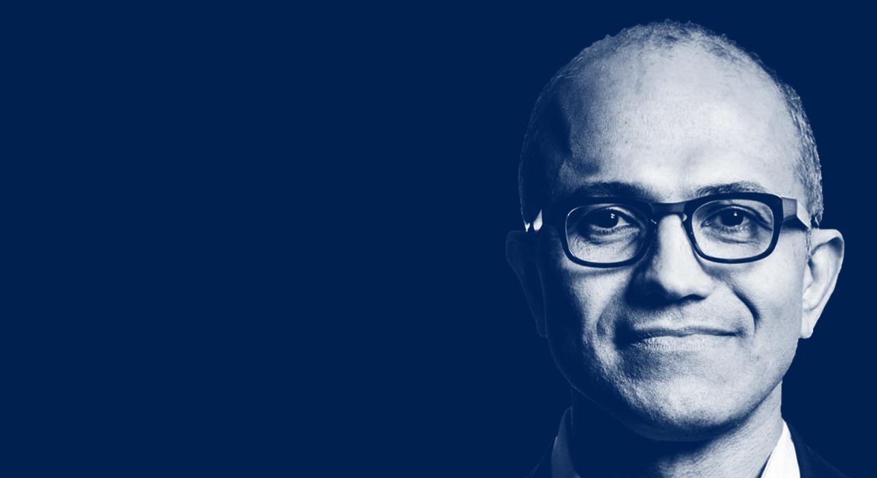
“
«В долгосрочной перспективе мы, как правило, недооцениваем технологии, а в краткосрочной – переоцениваем».
«Смешанная реальность (mixed reality), искусственный интеллект (AI) и квантовые компьютеры (quantum computing) — три ключевых технологии в текущей стратегии Microsoft…. Эти технологии — двигатели революции в мире, они меняют общество, экономику и личное восприятие»
Сатья Наделла, Генеральный директор Microsoft
Интервью Forbes (03.10.2017)
http://www.forbes.ru/tehnologii/350973-glava-microsoft-satya-nadella-mir-izmenyat-tri-tehnologii-i-nemnogo-empatii

Slide 6




Искусственный Интеллект: воспринимать (чувствовать), понимать, действовать
В 2017-2018 г.г. компьютеры достигли паритета с человеком в тестах на распознавание образов (тест ImageNet), тестах на «понимание» текстов (набор данных SQuAD - Stanford Question Answering Dataset), тестах перевода с языка на язык. Но люди по-прежнему гораздо лучше компьютеров справляются с пониманием нюансов и сложностей.
Воспринимать
Понимать
Действовать
Компьютерное зрение и обработка звука, например, дают возможность активно воспринимать мир вокруг за счет обработки образов, звуков, речи. Компьютерный анализ медицинских изображений – один из практических примеров решения актуальных задач и повышения продуктивности
Обработка естественного языка и инструменты, позволяющие делать выводы, позволяют ИИ –системам анализировать и понимать собираемую информацию. Эта технология обеспечивает машинный перевод и эффективный поиск информации
ИИ-системы могут поддерживать действия за счет таких технологий, как экспертные системы и системы принятия решений или предпринимать действия в физическом мире. Пример: возможности выставлять диагноз на основе анализа снимков или предсказывать обострение болезни
Развивающиеся технологии ИИ
Технологии
ИИ
Компьютерное зрение
Обработка аудио
Обработка естественного языка (NLP)
Представление, систематизация знаний
Машинное обучение
Экспертные системы
Примеры
решений
…
Виртуальные агенты
Аналитика идентификации
Когнитивная робототехника
Анализ речи
Системы выдачи рекомендаций
Визуализация данных
Source: Accenture: Why artificial intelligence is the future of growth, April 2016

Slide 7
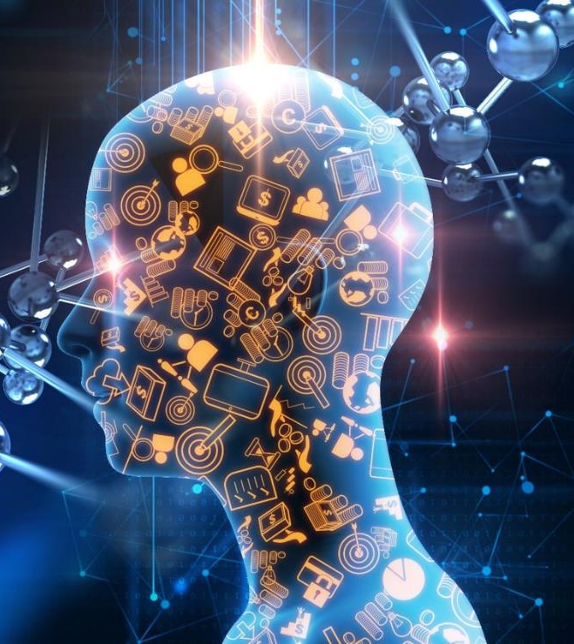

Искусственный интеллект:
почему сейчас и что изменилось?
Вычислительные
мощности
Новые
алгоритмы
Массивы
данных
+ Доступность
Вычислительные мощности:
Высокопроизводительные облачные вычисления
Использование компьютеров с графическими процессорами (GPU) для глубинного обучения
Методы и алгоритмы:
Статистического анализа очень больших наборов данных (Big Data)
Глубокого обучения нейросетей
Вычислений с матрицами и тензорами
Массивы данных:
Интернет вещей
Обработка и дешевое хранение больших данных в облаке

Slide 8
Две области применения ИИ в здравоохранении : клиническая и операционная эффективность
Управление
здоровьем
населения
Рекомендации по
лечению на основе
предсказания
Основные сценарии использования ИИ и анализа данных для клинических процессов (эффективность лечения) и процессов управления деятельностью
Анализ
эл.историй
болезней
и трендов
Интеллектуальная
обработка
медицинских
снимков
Клиническая аналитика:
Данные
& ИИ
Планирование
потока
пациентов и
госпитализации
Управление
повторной
госпитализацией
Трансформация данных в предсказание
Аналитика по процессам управления деятельностью ЛПУ (операционная аналитика):
Оптимизация
рабочих
графиков
персонала
Управление
стоимостью
услуг,
расчет
фактического
полного тарифа
Получение знаний для оптимизации процессов
Контроль
возмещения
затрат, поиск
ошибок списания

Slide 9
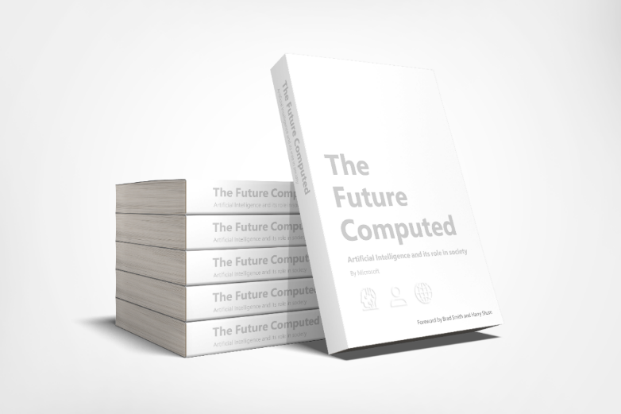
AI / CC / ML / DL / MR / IoT / Big Data
ИИ – это не одна технология, а зонтичный термин, объединяющий несколько технологий, таких как машинное обучение, глубокое обучение, компьютерное зрение, обработка естественного языка (NLP) и др., которые индивидуально или в совокупности делают приложение «умным»
Искусственный интеллект (AI)
Когнитивные вычисления (CC)
Машинное обучение (ML)
Глубокое обучение (DL)
Мы хотим демократизировать ИИ, так, как мы это сделали с персональным компьютером, доступным сегодня каждому
Опубликована 17.01.2018
Смешанная реальность
IoT
The Future Computed. Artificial Intelligence and its role in society
(Будущее вычислено. Искусственный интеллект и его роль в обществе)
Большие данные
Доступна по ссылке: https://news.microsoft.com/futurecomputed/
AI / CC / ML / DL –
Artificial Intelligence / Cognitive Computing / Machine Learning / Deep Learning

Slide 10
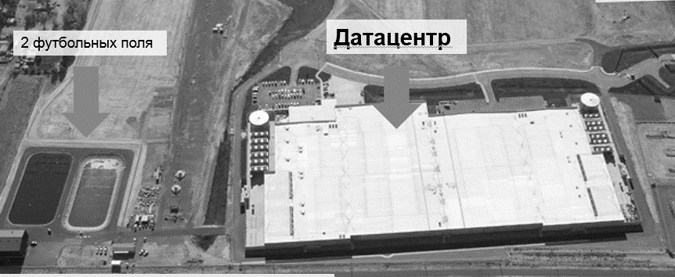
Сеть ЦОДов Microsoft является одной из самых больших в мире
5-е поколение архитектуры
24 региона
200+ сервисов
100+ датацентров
2+ млн. серверов
2,3 миллиона км оптики
$15B инвестиций в датацентры
Эффективность использования электроэнергии (PUE: Power usage effectiveness): 1,125 – 1,05
Microsoft Azure
Гибридное
Продук-
тивное
Интеллек-
туальное
Доверенное

Slide 11
Платформа Искусственного Интеллекта Microsoft
Сервисы ИИ Azure
ГОТОВЫЕ СЕРВИСЫ ИИ
РЕЧЕВЫЕ СЕРВИСЫ ИИ
СОЗДАНИЕ СОБСТВЕННЫХ СЕРВИСОВ ИИ
ИНСТРУМЕНТЫ РАЗРАБОТКИ КОДА И УПРАВЛЕНИЯ
Cognitive Services
Средства разработки систем ИИ
Bot Service
Azure Machine Learning
VS Tools
for AI
Azure ML Studio
Azure ML Workbench
Иные (PyCharm, Jupyter Notebooks…)
Инфраструктура Azure
БИБЛИОТЕКИ АЛГОРИТМОВ ГЛУБОКОГО МАШИННОГО ОБУЧЕНИЯ
ПЛАТФОРМА РАБОТЫ С ДАННЫМИ ДЛЯ ИИ
ВЫЧИСЛЕНИЯ ИИ
3-х сторон
Cosmos DB
SQL
DB
SQL
DW
Data Lake
Spark
DSVM
Batch AI
ACS
IoT Edge
Cognitive Toolkit
TensorFlow
Caffe
РАЗЛИЧНЫЕ ПРОЦЕССОРНЫЕ АРХИТЕКТУРЫ: CPU, GPU, FPGA
Иные (Scikit-learn, MXNet, Keras, Chainer, Gluon…)
Notes:
Let’s start with AI services. We provide the most comprehensive set of AI services for any developer, any organization, and any scenario.
We have pre-built AI services with Cognitive Services. We were the first ones in the market to release this concept of AI as a service, and we are leaders in terms of developer adoption, number of services and capabilities provided. We have the unique capability for developers to customize these services for any particular scenario, something our competitors are only in the very early stages of.
We also have the most powerful bot platform, fully integrated with these services, enabling organizations to embrace conversational AI and connect them with their business processes.
And finally, we also provide a full solution for custom AI with Azure Machine Learning, covering the entire lifecycle of AI development in the Enterprise, from training to deployment.
All of this is based on the powerful infrastructure provided by Azure. We are taking all that power and applying it to AI, from CPU compute to GPU and next, FPGA.
We have a huge lever in the market with our tools. We’re taking the power of Visual Studio and Visual Studio Code to AI development. We are unique in our ability to provide a full solution across services and tools to make AI development productive and approachable.
Every developer can be an AI developer with this unique combination.
Lastly, we take an open approach to this solution. These tools and services work across any framework, we don’t make the decision for you, so you are not locked in to a vendor.

Slide 12
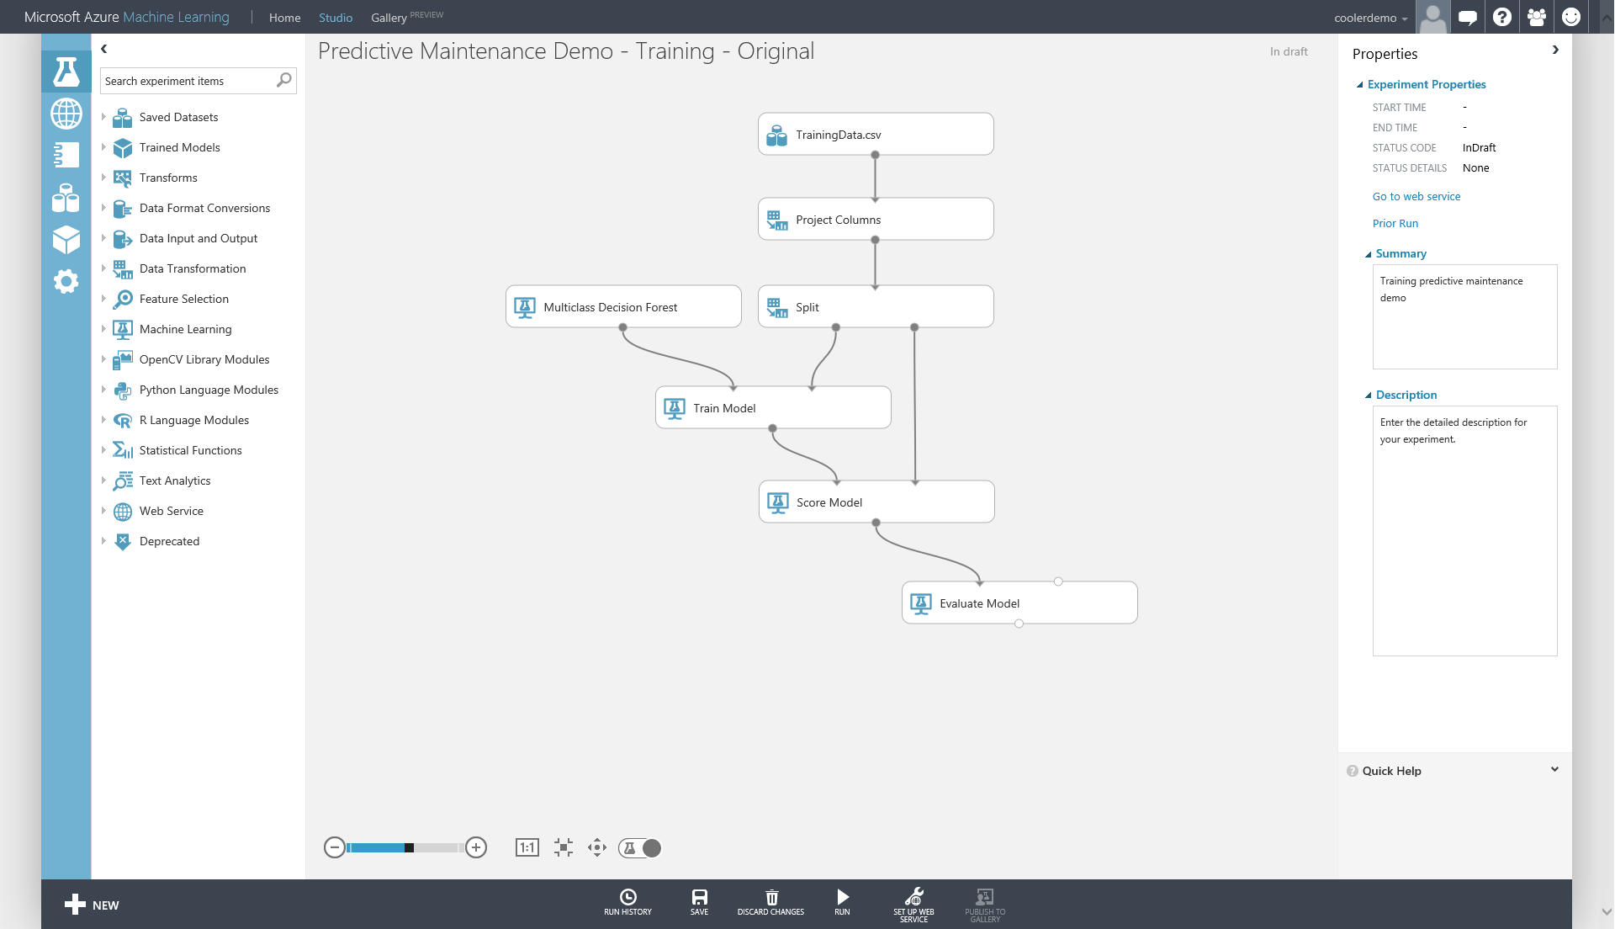
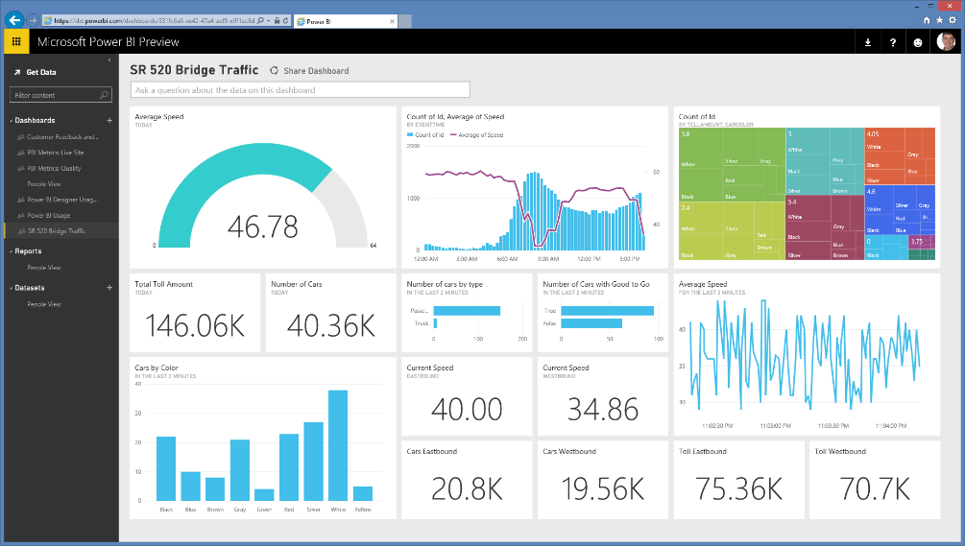
Azure Machine Learning Studio
Drag & Drop + лучшие в своем классе алгоритмы + интуитивно понятный интерфейс
Microsoft Power BI – аналитические панели, визуализация и отчеты в реальном времени
Notes:
Быстро создавать и разрабатывать сложные алгоритмы и модели прогнозирования с помощью ML студии. Через этот портал, данные устройств могут быть легко доступны и разбиты на столбцы для тестирования и обучения модели. Оценка модели для точности, генерации R-квадратичного % рейтинга. Пользователь комфортно может перейти от моделирования к быстрому развертыванию модели в службу ML API. Это позволяет невероятно быстро развертывать модели и их интегрировать, не требуя для этого научных команд для разработки и развертывания пользовательских решений.
.
Machine Learning
Тренировка и тестирование AML моделей
Быстрое внедрение

Slide 13
Типовые сценарии использования облачной платформы Microsoft
Online
Инновации
в прикладных
системах
Трансформа-
ция ЦОДов
Использование
интернета вещей
Анализ данных
и извлечение
знаний
Обеспечение
мобильной
работы
Академические и клинические исследования
Секвенирование генома и точная медицина
МИСы
Виртуальная (теле-) медицина
Хранение медицинских снимков
Гибридное развертывание медиц. приложений
Резервные копий систем и данных для восстанов-ления после сбоев
Порталы пациентов в облаке
Удаленный мониторинг пациентов
Превентивное обслуживание медиц. оборудования
Контроль устройств и пациентов
Умные здания и кампусы
Клиническая аналитика
Аналитика по работе медучреждений
Машинное обучение и ИИ для анализа мед. информации
Идентификация мошенничества
Управление и обеспечение безопасности использования мобильных устройств
Office 365
SharePoint
Skype for Business
Exchange
Azure SQL
Azure SQL
Power BI
Cortana Analytics
Azure HD Insights (Hadoop)
Azure IOT Suite
Events Hub
Stream Analytics
Dynamics CRM
Azure SQL
Azure Storage
Azure Stack
Windows 10
Microsoft Intune & OMS
Active Directory
Notes:
As I mentioned earlier, many health organizations have already been adopting Microsoft cloud technologies. This is a list of some of the scenarios that our cloud is enabling in health. You can step into the cloud a bit at a time. Many companies start with Office 365, for example, since many people are already familiar with Office. I’m not going to go into any details here, but the point is that there’s a broad range of things you can do.

Slide 14
Microsoft Healthcare NExT: «Умная медицина» на основе использования технологий искусственного интеллекта (ИИ) и облачных вычислений
Microsoft Healthcare NExT - фокус на 3-х областях
Data Driven Care – Мед. услуги, основанные на анализе данных
Взрывной рост объемов данных
Создание основ для «точной медицины»
Объемы информации за пределами возможностей человека анализировать
Прогресс по работе с медицинскими изображениями
Новые возможности вычислений в области медицины и биологии
Прогресс в геномике
Возможности использования облачных технологий в медицине
Продуктивная работа мед. персонала
Источник: https://blogs.microsoft.com/blog/2018/02/28/microsofts-focus-transforming-healthcare-intelligent-health-ai-cloud/

Slide 15

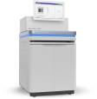
Геномика: объемы данных и требования к вычислительным мощностям в здравоохранении в интересах «точной медицины»
Доступность и скорость технологий секвенирования создают цунами данных
Генетический код одного человека – это примерно 100 ГБ информации
Сегодня секвенировано около 1 млн. геномов
К 2021 г. 30+ млн. геномов будет секвенировано
К 2025 г. - 100 млн. (~40 экзабайт данных – 1,5 млрд. CD-ROM)
↑ Возможности секвенирования растут
Moore’s Law
Реально БОЛЬШИЕ ДАННЫЕ
HiSeq X
NovaSeq
Стоимость секвенирования падает ↓
Source: DNAnexus Proprietary Research

Slide 16
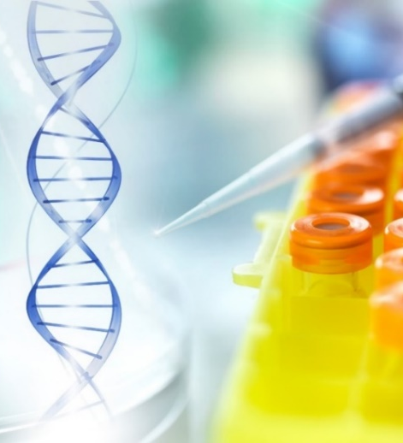

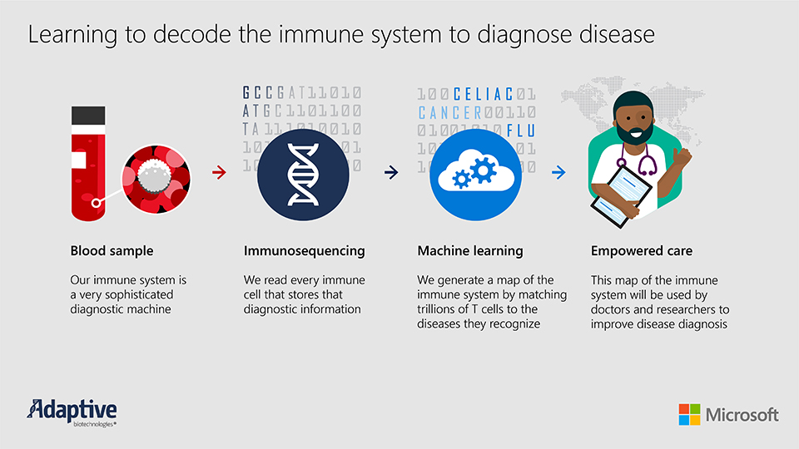
Microsoft объявил о публичной доступности Microsoft Genomics - сервиса для генетических исследований на основе облачных технологий (28.02.2018)
Доступность в облаке Azure программного обеспечения Burrows-Wheeler Aligner (BWA) и инструментария Genome Analysis Toolkit (GATK) от Broad Institute для вторичного анализа (удалось в 7 раз ускорить процессы вычислений: получать результат в течение 4 часов, вместо 28, что критично для многих практических применениях)
  https://blogs.microsoft.com/ai/microsoft-computing-method-makes-key-aspect-genomic-sequencing-seven-times-faster/
Сервис Microsoft Genomics – важный элемент использования нового поколения технологий Искусственного Интеллекта для решения задачи диагностики различных заболеваний, включая рак, и использования технологий «точной медицины»
Проект расшифровки иммунной системы человека совместно с компанией Adaptive (январь 2018 г.)
Сервис сертифицирован по стандартам ISO 27001, ISO 27018 и ISO 9001, сооветствует требованиям HIPAA Business Associate Agreement (BAA)
Подразделение Microsoft Genomics было организован в январе 2016 г. на базе Microsoft Research
Источники информации: https://azure.microsoft.com/en-us/services/genomics/
Notes:
microsoft.com/genomics
Acceleration blog post
Preview sign up
"Why Microsoft in Genomics" webinar

Slide 17
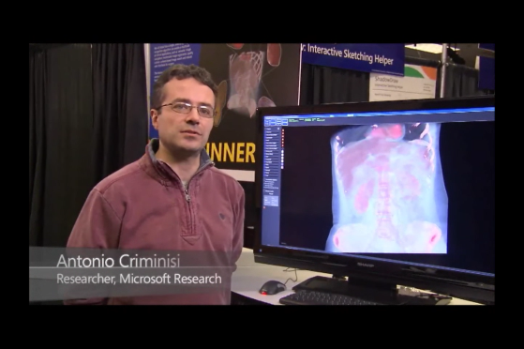

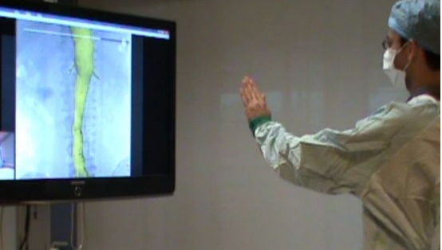
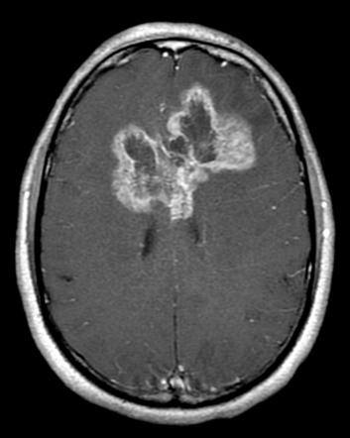
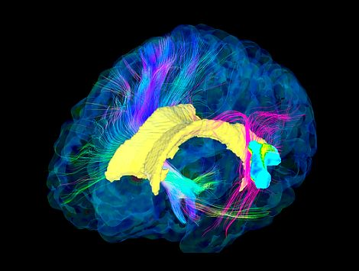
InnerEye. Пример возможностей технологий искусственного интеллекта и машинного обучения в медицине
Проект MS Research по разработке ПО с использованием ИИ для планирования радиотерапии
Построение на основе стандартных снимков КТ 3D-модели участков, пораженных раковой опухолью, в течение ~5 минут вместо 60-90 минут для последующего лечения (быстрее в 12-18 раз!!!)
Обеспечивает более быструю и точную классификацию болезни и лучший конечный результат радиотерапии
Не требует использования труда врачей супер-высокой квалификации (экономия средств)
Облачные технологии и алгоритмы машинного обучения
Комплексная диагностика
Предиктивный анализ
Анализ снимка
InnerEye
https://www.microsoft.com/en-us/research/project/medical-image-analysis/
http://www.bbc.com/news/technology-34210351 (видео)
Notes:
http://research.microsoft.com/en-us/people/antcrim/
The Inner Eye research project focuses on the automatic analysis of patients' medical scans. By extracting image pixels and attributing to them a sematic meaning it could present a strong diagnostic tool available to doctors . It uses state of the art machine learning techniques for the:
• automatic delineation and measurement of healthy anatomy and anomalies;
•robust registration for monitoring disease progression;
•semantic navigation and visualization for improved clinical workflow;
•development of natural user interfaces for medical practitioners.
Some recent achievements. In Sep 2012 our algorithm for the automatic detection and localization of anatomy within Computed Tomography scans has obtained FDA approval.
Some of this technology is now incorporated within the Caradigm's Amalga System.
Not only it is possible to process images faster and intuitively with NUI, but by using Cloud get practically unlimited and much less expensive image storage . This will help to avoid additional CT scan which in principle is not 100% harmless for a patient.
The advantage of such an approach for patient therapy is to give a complex introscopia of human organs and possible impact of a therapy (e.g. radiation) on various other parts of the organism.
By using Microsoft BI and Search algorithms medical professional could map images to the large DB of similar disease profile, compare the dynamics of e.g., tumor growth in a specific localization

Slide 18
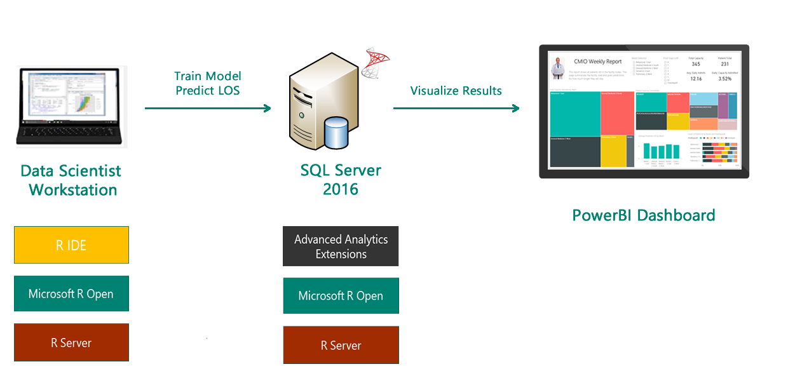
Галерея демо-шаблонов решений для здравоохранения с использованием технологий машинного обучения
https://gallery.cortanaintelligence.com/industries/healthcare
Предсказание продолжительности пребывания пациента в госпитале
  https://microsoft.github.io/r-server-hospital-length-of-stay/
Бинарная классификация данных для идентификации рака груди
Предсказание рака груди с использованием Azure Machine Learning для анализа данных
Предсказание болезней сердца с использованием набора данных из репозитория Калифорнийский университет в Ирвайне UCI Machine Learning repository
Архитектура on-premise решения по предсказанию пребывания пациента в госпитале с использованием SQL Server R Services
Notes:
Predicting Length of Stay in Hospitals
This solution enables a predictive model for Length of Stay for in-hospital admissions. Length of Stay (LOS) is defined in number of days from the initial admit date to the date that the patient is discharged from any given hospital facility.
Binary Classification: Breast cancer detection

Slide 19
Office 365: от совместной работы до телемедицины
Реализация самого широкого спектра возможностей продуктивной совместной работы
Совместная работа и координация.
O365 как платформа
Возможности телемедицины и средства самостоятельного анализа данных.
O365 как платформа
Базовые средства совместной работы.
Стандартизация O365
Телеконсультации
Сценарий
Коммуникации в реальном времени: «доктор-доктор», «доктор-пациент»
Виртуальные консилиумы
Операционная эффективность работы с пациентами
Внутренняя почта
Безопасный обмен документами
Доступ с любого стройства
Мобильность
ВКС – Обучение персонала
Интеграция удаленного персонала
Координация оказания услуг
Опросники для пациентов
Мобильный доступ и работа с ЭМК
Сервисы телемедицины, обеспечивающие доступ к большему числу пациентов
Расширение услуг сервисами телемедицины
Средства самостоятельного анализа данных
Усиленные средства защиты информации
Широковещательные конференции для дистанционного обучения персонала
Преимущества
Увеличение объема и скорости оказания услуг
Уменьшение операционных затрат
Безопасный обмен документами и присоединенными файлами
Доступ к информации с любого устройства
Партнерство с другими мед.учреждениями для расширения спектра оказываемых услуг
Уменьшение ошибок в документах
Совместная работа с документами в реальном времени
Улучшение качества и увеличение объема услуг
Расширение спектра оказываемых услуг
Повышение продуктивности работы и использования ресурсов
Уменьшение времени ожидания пациентов
Повышение уровня удовлетворенности пациентов
Более тесное взаимодействие с пациентами
Улучшения качества и результатов оказываемых услуг
Продукты
Skype for Business
O365 E1 / EMS
Exchange Online, Skype for Business Online, OneDrive for Business, Office Mobile Apps.
Yammer
Архивирование
Teams
O365 E3 / ECS
Приложения Office 2015, SharePoint Online, DLP, IRM, Шифрование, OneNote, Skype for Business (вкл. Федеративные сервисы), Skype for Consumer, One Drive for Business
O365 E4/E5 / ECS
Customer Lockbox (контроль доступа к данным технического персонала), Облачная телефония (PBX), Широковещательные конференции, Power BI (аналитика и визуализация)
Notes:
Аббревиатура DLP расшифровывается как Data Leak Prevention
O365 E3 / ECS (Enterprise Cloud Suite)
Office 365 Customer Lockbox feature which will help a customer to control how a Microsoft support engineer is going to access customer data during a scenario where customers have raised a support request to investigate some service issues related to customers Office 365 tenant.
Office 365 Customer Lockbox allows the customer to Approve or Reject access request made by the Microsoft Support engineers to access customer data. If customers give access by Approving the request, Microsoft Support Engineers will be able to access the data to help customers resolve issues if they deem necessary.
19

Slide 20
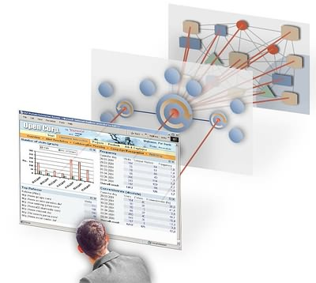
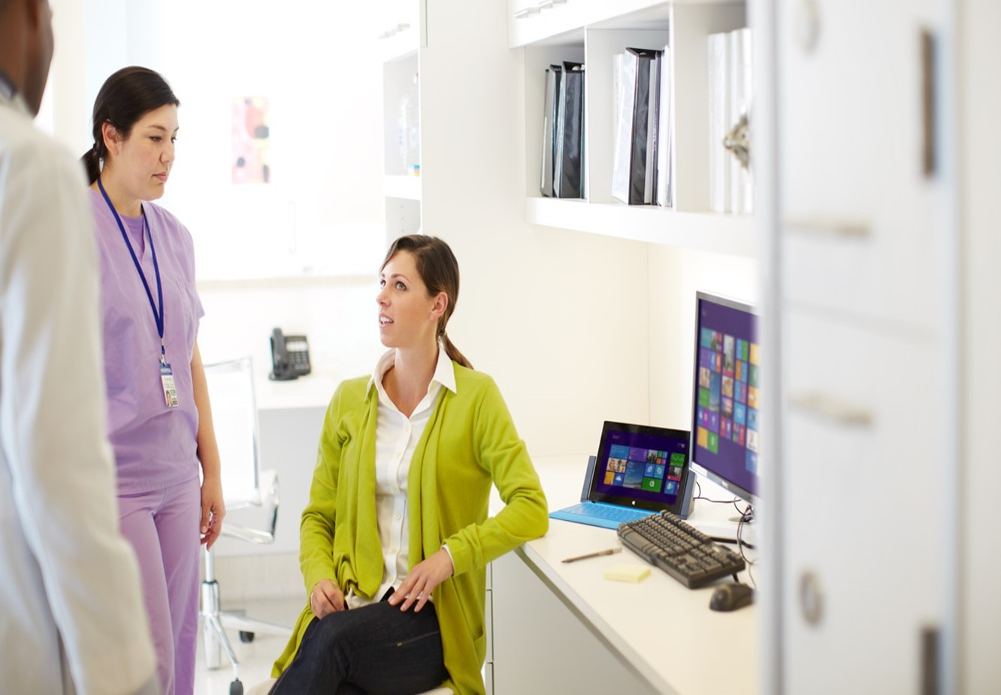
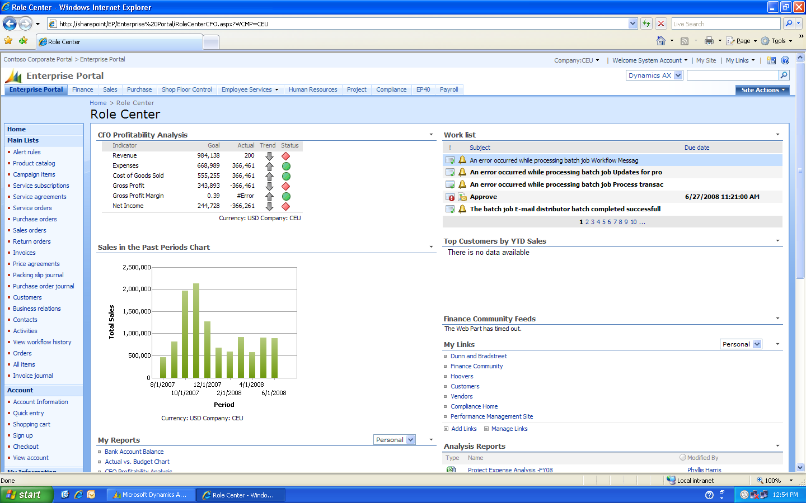
Dynamics CRM - система координации оказания услуг пациентам в рамках всей экосистемы системы здравоохранения
Управление историями болезней (Процессы, KPIs и пр.)
Workflow вокруг пациента
  Расписания и управление ресурсами
Предупреждения и напоминания
Мобильная работа
  Аналитика в реальном времени
  Маскировка от пользователя сложности систем и процессов
  Интеграция данных и приложений
Notes:
Speaker notes:
Coordinate connected care with patient-centric workflows and automated information sharing across the care continuum. Improve patient health, scale staff resources, and drive operational- and cost-efficiencies.
Provide “one view of the truth” to dispersed care team members so care can be cohesively coordinated and reduce duplicate efforts. Enable health professionals to see and update an integrated, real-time view of the status of a patient’s journey across care settings. Understand how a patient is being served by other health services and even become aware of additional benefits a patient may be eligible for.
Bring together patient information from different systems so health professionals can easily track and capture medical histories, screenings, and tests; and patient relationships across the care continuum.
Streamline care team communication and collaboration. Health professionals can seamlessly instant message, voice/video conference, or use social tools to sync on a patient’s case without interrupting their workflow. When the conversation is over, it’s automatically archived as part of the patient’s case record.
Efficiently manage referrals and patient information exchange between clinicians, specialists, departments, and community health resources. Create standard procedures that are agreed upon across organizations. Automate communications that help ensure patients receive uninterrupted care through transitions.
Help ensure follow up with patients. Reminders and automated tools help make sure follow up tasks such as post-discharge appointment scheduling, care plan check-ins, and coordinated handoffs are completed.
Improve chronic condition management. Improving continuity of care and follow up improves patient outcomes and quality of life for those with chronic conditions and helps prevent the need for costly hospitalization and ER trips.
Increase staff productivity. By automating routine tasks and reducing redundant steps with familiar tools that can be quickly adopted and used from anywhere, increase staff efficiency to manage expanding caseloads. Spending less time on administrative tasks and trying to track down information means health professionals have more time to focus on patient care.
Predict patient care needs to prioritize and refer patients and reduce acute episodes. Real-time insight and analysis enables faster, better care coordination decisions. Comprehensive and systematic tracking of screening results automatically identifies patients for follow-up.
Assess daily activities and overall service line performance. Easily view customizable key performance indicators using dashboards to improve coordination of care.
Anticipate and allocate resources needed in real time for incoming service requirements. For example, an online booking agent can automatically check physician and exam room availability to schedule and allocate resources for appointments.

Slide 21
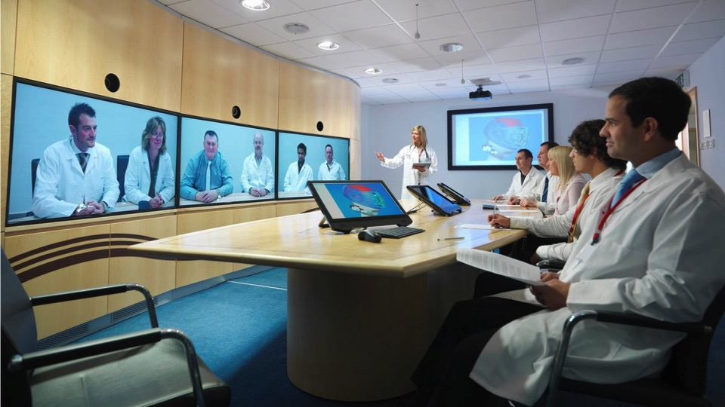
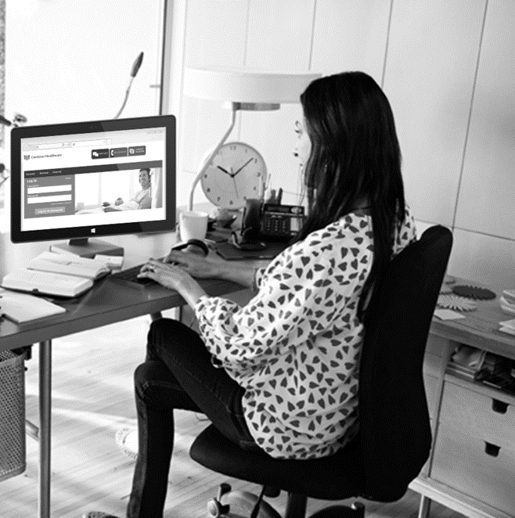
Шаблоны Skype for Business для использования в телемедицине
Open Source шаблоны для Skype for Business, которые позволяют партнерам, клиникам создавать решения для удаленного взаимодействия врачей между собой и с пациентами в различных ситуациях и сценариях (https://dev.office.com/skype)
Различные варианты развертывания – локальные сервера, облачные сценарии или гибрид, для соответствия требованиям масштабирования, безопасности, надежности и структуре затрат
Консультации «врач-врач»
Консилиумы
Сервисы «второго мнения»
Консультации между врачом и пациентом
Все необходимые инструменты коммуникаций “под рукой” – чат, голос, видео, статус присутствия и место нахождения
Спонтанные и запланированные конференции
Поддержка передачи видео в формате H.264, режим совместной работы с материалами и возможность передачи данных с других систем в режиме реального времени
Web-приложение Skype for Business предоставляет возможность подключения из любого места с полным набором функций совещаний доступных в версии клиента для ПК
SDK и API для разработчиков (встраивание в функционал МИС)
DESKTOP
MOBILE
WEB APP
SKYPE ROOM SYSTEM

Slide 22
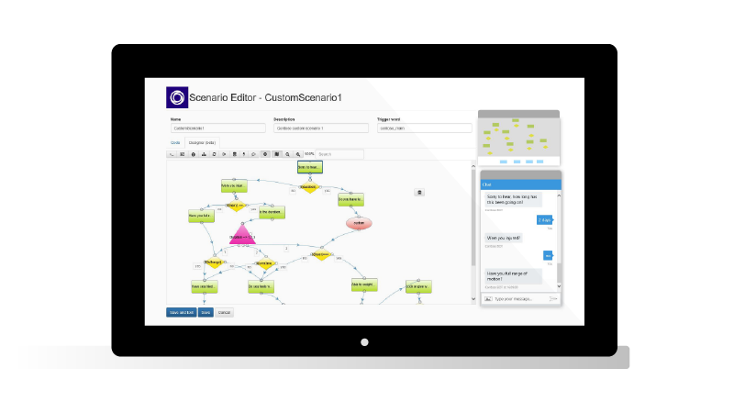
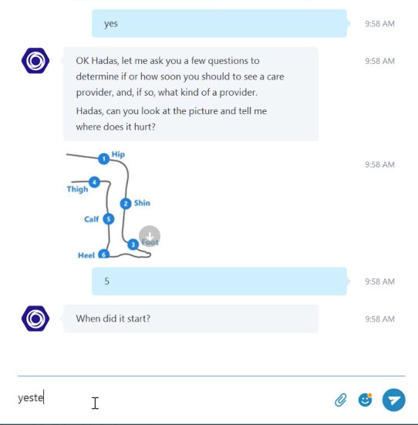
Инструментарий для создания роботов (ботов) в интересах здравоохранения “Microsoft’s AI health chatbot technology”
https://www.healthvault.com/en-us/health-bot/
Различные сценарии использования
  Работа с естественным языком
  Разветвленные сценарии разговоров
  Различные устройства для использования
  Различные интерфейсы API
  Первичная сортировка пациентов на основе стандартных медицинских протоколов или полностью адаптированных
  Возможность полной настройки и встраивания в МИСы и порталы взаимодействия с пациентами
Интеллектуальные возможности настройки диалога
  «Коробочная» готовая функциональность
  Поддержка динамической интерактивный настройки диалога
  Использование знаний от предыдущих контактов с пациентом
  Использование информации из МИС по данному пациенту, включая используемые препараты, данные с носимых устройств
  Планирование и назначение консультаций
Использование индустриальных баз знаний для генерации более релевантных ответов
Дополнительная информация: https://enterprise.microsoft.com/en-us/articles/industries/health/microsoft-announces-private-preview-partnerships-for-ai-powered-health-bot-project/

Slide 23
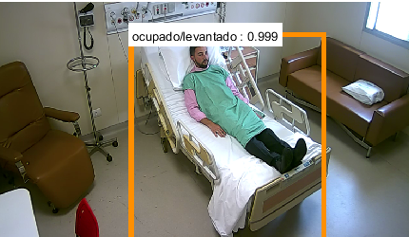
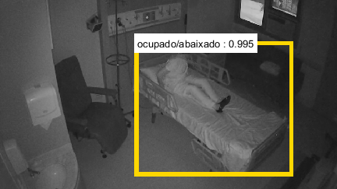
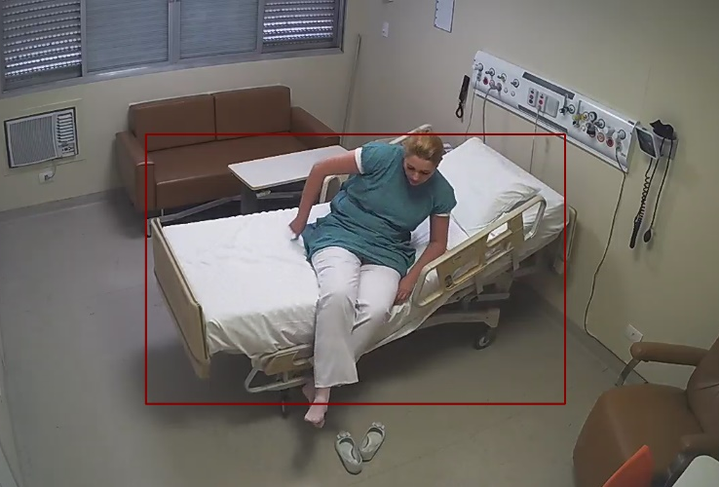



Сценарии интеллектуальной обработки видео- данных в госпиталях
Идентификация ситуации падения пациента или риска падения
Оценка уровня боли/дискомфорта
Проблемы с дыханием
Карта расположения медицинского персонала
Контроль исполнения предписанных процедур
Контроль доступа в зоны ограниченного доступа
Идентификация аномалий в поведении пациентов
Госпиталь «Nove de Julho» (Бразилия): уменьшение рисков падения пациентов
Детектор положения: Глубокая нейронная сеть обучена идентифицировать ситуацию, когда опущены ограничители на больничной койке или она пуста
Детектор действий: Классификатор специфических действий (пациент пытается подняться, или покинуть кровать)
Пациент на койке,
ограничители опущены
Ограничители на койке подняты
Пациент пытается встать
Работа при низкой освещенности

Slide 24
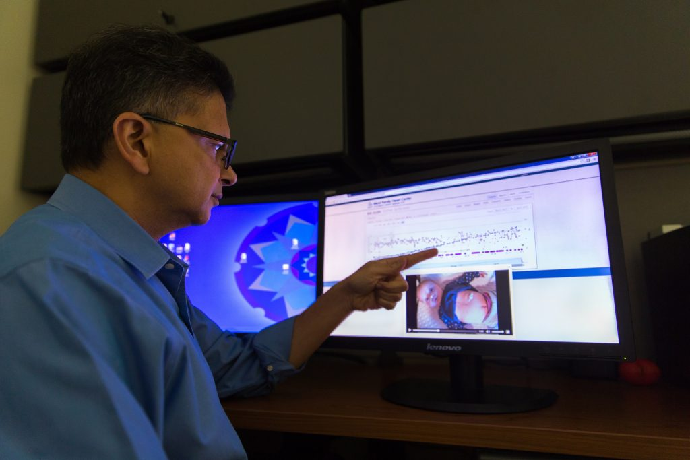

Детский госпиталь Mercy использует приложение CHAMP на Microsoft Azure для спасения жизней маленьких пациентов
‟
Мы не ждем утра понедельника. Если есть данные, на которые мед.персонал должен срочно обратить внимание, то CHAMP сделает это.”
— Dr. Girish Shirali, педиатр-онколог,
Children’s Mercy Hospital, Kansas City, Missouri
В течение двух лет Детский госпиталь Mercy в Канзасе (Children’s Mercy Kansas City) использовал систему поддержки лечения детей CHAMP с врожденным порокам сердца «единственный желудочек сердца», и не один пациент не был потерян.
Watch
Notes:
Customer: Children’s Mercy Hospital
Country or Region: United States
Industry: Provider/Payor
Publish Date: 09/01/2016
Case Study Link: http://blogs.microsoft.com/transform/2016/07/20/childrens-mercy-app-brings-doctors-home-virtually-with-babies-born-with-heart-disease/
Video Link: https://www.youtube.com/watch?v=qtbNiwM-BF4&t=1s
Products:
Surface 3 tablet
Windows 10
Microsoft Cloud
Key points:
Customer profile: Children’s Mercy Hospital in Kansas City, Missouri, one of the top-ranked pediatric hospitals in the United States.
Website: http://www.childrensmercy.org/
Challenge: Their challenge was to increase the survival rates of babies born with single ventricle heart disease in the critical stage between first and second surgeries.
Solution: The program they created, CHAMP, included an app built on Microsoft platforms which helps the hospital monitor babies at home.
Benefits: CHAMP has been incredibly successful. In the two years after Children’s Mercy deployed CHAMP, it didn’t lose a single child. They have significantly reduced the cost of care for these extremely vulnerable patients.

Slide 25
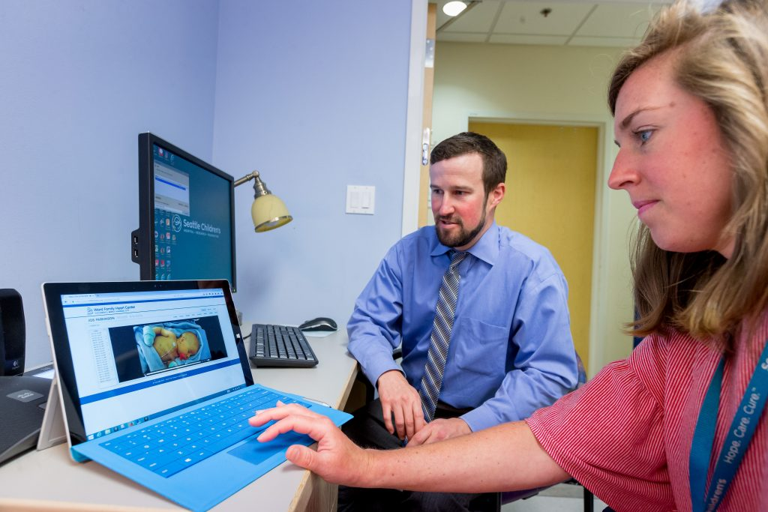
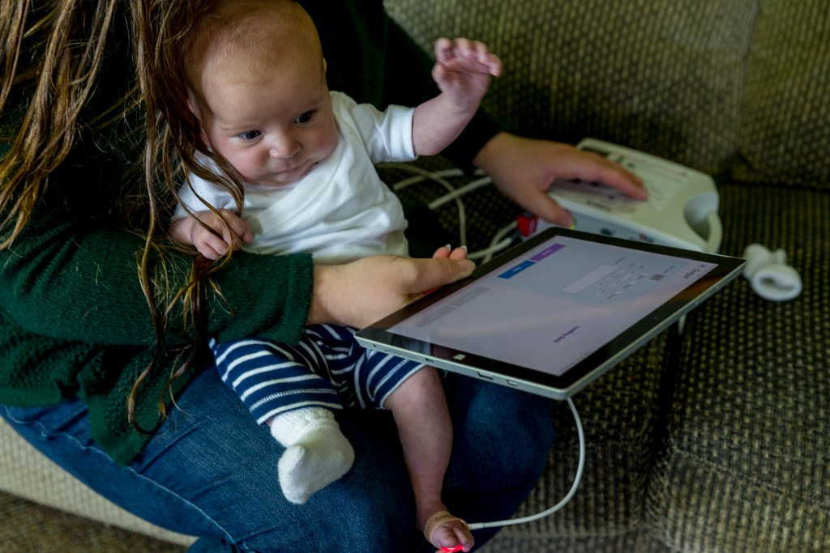
Детский госпиталь Mercy: описание решения CHAMP
Традиционно: реактивный контроль состояния маленьких пациентов с врожденным пороком единственного желудочка сердца в домашних условиях в критический период примерно 6 месяцев между первой и второй операциями на основе записи родителями показаний (пульс, вес, уровень насыщения кислородом крови) в бумажный журнал и передаче в госпиаталь раз в неделю по телефону. По статистике в этот период смертность составляет 25% и в 75% случаев неожиданно дома
CHAMP: проактивный контроль с использованием Windows 10 – планшета, который передает данные в облако Azure для анализа системой и специалистами. Наличие кнопки «У нас проблема»
Идентификация проблемных состояний еще до того, как их распознали родители пациента
Передача видео с изображением пациента в облако: возможность для врача видеть ребенка в естественной среде и наблюдать изменения в поведении или внешнем виде – «новое измерение» в рамках контроля пациента
Огромное облегчение для родителей и чувство «комфорта»: у них дома «виртуальная медсестра» и их ребенок под постоянным контролем
80% госпиталей США, занимающихся лечением детей с данным пороком сердца стали использовать CHAMP
За первые 2 года использования CHAMP не было потеряно ни одного пациента с врожденным пороком единственного желудочка сердца

Slide 26


IRIS – Технологии ИИ для помощи в принятии решений и массовой услуги сканирования сетчатки глаза для ранней идентификации ретинопатии у больных диабетом
IRIS (Intelligent Retinal Imaging System) – сервис телемедицины для диагностики ретинопатии
Только ~50% больных диабетом регулярно проходят процедуру сканирования сетчатки (стоимость, неудобство и пр.). Высокий риск развития слепоты.
Тестирование безболезненно, занимает ~10 мин., проводится в обычной клинике, что обеспечивает массовость услуги
Используются алгоритмы машинного обучения (ML) в облаке Microsoft Azure для идентификации болезни.
Преимущества использования облака Azure: 1) низкая стоимость ресурсов хранения и вычислений; 2) гибкость и масштабируемость; 3) есть все необходимое для решения: алгоритмы ML, вычислительные ресурсы, средства разработки и пр.
Полное отсутствие необходимости развертывания собственной ИТ-инфраструктуры
Детальное описание процесса, документов. Клиникам предлагаются на выбор цифровые камеры высокого разрешения
Процесс от начала и до конца: передача данных, интерпретация экспертами, выдача отчетов и рекомендаций в течение нескольких часов. Уход от дорогостоящих бумажных процессов. Сертификация в FDA

Slide 27
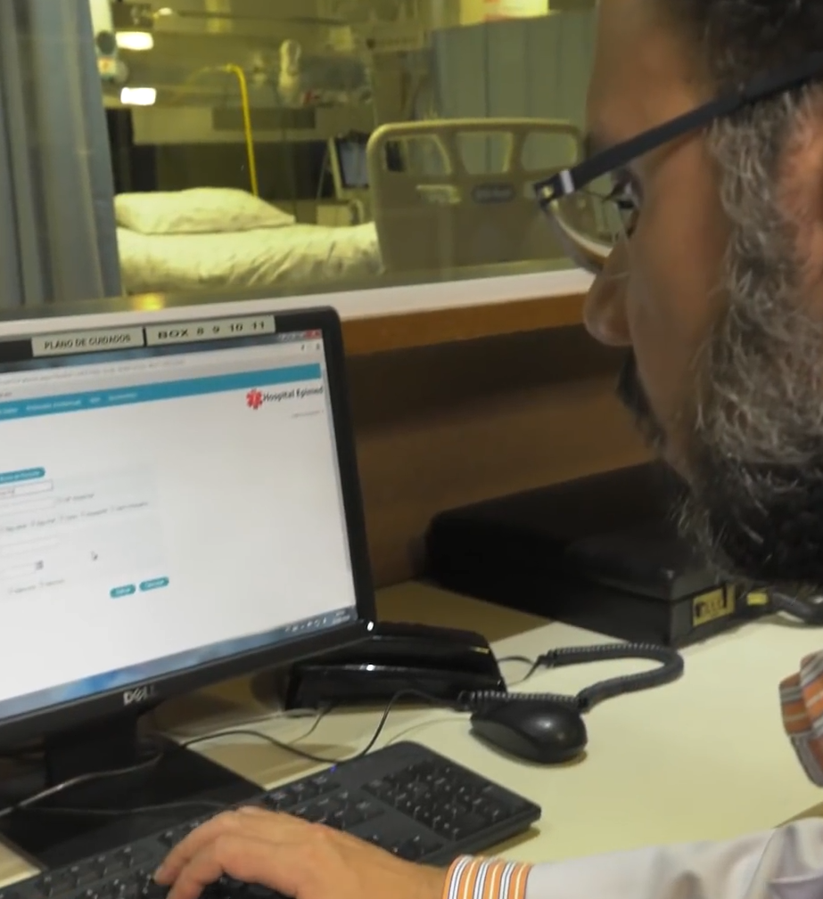


Госпитали в Бразилии используют анализ больших данных для уменьшения длительности пребывания и уровня инфицирования
Epimed Solutions разработала систему, которая
использует Microsoft Azure Machine Learning для оптимизации процессов в отделениях интенсивной терапии и уменьшения инфекций в мед.учреждениях (Hospital Acquired Infections)
Облачное решение обеспечивает мобильный доступ медперсонала к лучшим практикам, получению рекомендаций по лучшему курсу лечения
Уменьшение на 20% случаев инфицирования в отделения интенсивной терапии и уменьшение смертельных случаев на этой основе
‟
Я считаю, что это решение спасает жизни, потому что вы можете предсказать негативное развитие ситуаций в клиниках… Теперь у меня есть агрегированные данные для стратегического планирования.”
—Dr. William Nascimento Viana
Госпиталь “Copa D’Or” Intensive Care Unit Manager
Watch
Notes:
Customer: Rede D’Or
Partner: Epimed Solutions
Country or Region: Brazil
Vertical: Provider/Payor
Publish Date: 09/13/16
Case Study Link: https://customers.microsoft.com/en-US/story/hospitals-in-brazil-use-real-time-analytics-to-reduce
Video Link: https://www.youtube.com/watch?v=3jrZUlIuoHE&t=1s
Products:
SQL Server 2012
Excel 2013
SQL Server 2012 SP1
Visual Studio 2010 Professional
Key points:
Customer profile: Founded in 2007, Epimed Solutions provides clinical information management on the cloud, specializing in healthcare analytics and strategic decision support tools. Its systems are in over 400 hospitals throughout Brazil, with +800 ICUs and 11,000 monitored beds, with a total of over 1,200,000 patients in their database. It is the largest clinical and epidemiological database in Latin America.
Website: http://www.epimedsolutions.com/en/sobre-epimed/a-empresa/
Challenge: To reduce Hospital Acquired Infections and mortality rates in Brazilian hospitals and to optimize their clinical and operational effectiveness in their ICUs.
Solution: The Epimed system uses Azure Machine Learning to support predictive analytics and near real-time display of trends and problem areas.
Benefits: Hospital Acquired Infection and mortality rates were significantly reduced. ICU’s become more efficient, producing results comparable to a 30% increase in hospital beds. Clinicians can better leverage their time and skills to improve the care and outcomes for patients. Comparative analyses optimize best practices identified among the customer hospitals.

Slide 28
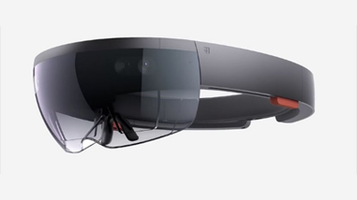
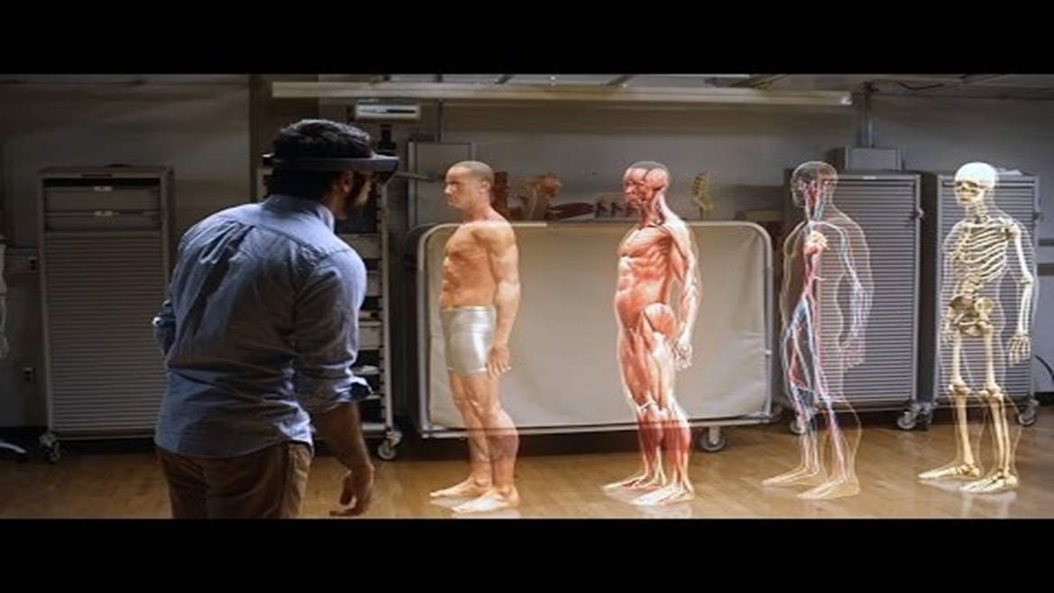
Технологии смешанной реальности
в здравоохранении
Microsoft HoloLens
Microsoft HoloLens – это носимый голографический компьютер: технология дополненной реальности, которая позволяет привнести цифровой мир в реальный мир.
Генерация 3D-объектов на основе снимков КТ и МРТ
«Смешанная реальность – это воплощение абсолютного компьютера… Изменения придут во все отрасли, где есть взаимодействие с физическими объектами или их виртуальными проекциями. Мы уверены, что появятся новые области, ниши, которые сегодня трудно представить.» (Сатья Наделла, Генеральный директор Microsoft)
Обучение врачей в университетах (Университет Кейс Вестерн Резерв - Case Western Reserve University in Cleveland и Сиднейский университет - University of Sydney)
Моделирование медицинских процедур (CAE Healthcare)
Планирование сложных операций, например на сердце (детский госпиталь в Осло)
Система помощи в проведении операций на позвоночнике компании Scopis “Holographic Navigation Platform”
https://www.youtube.com/watch?v=SKpKlh1-en0
https://news.microsoft.com/ru-ru/features/operatsii-bez-syurprizov/

Slide 29
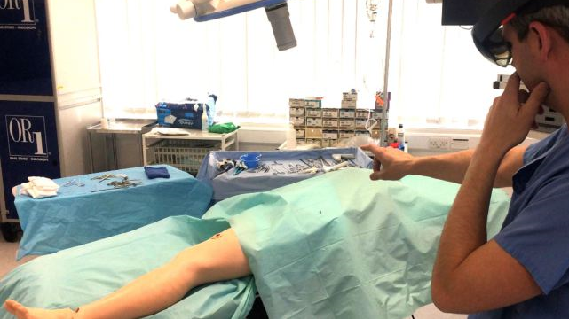
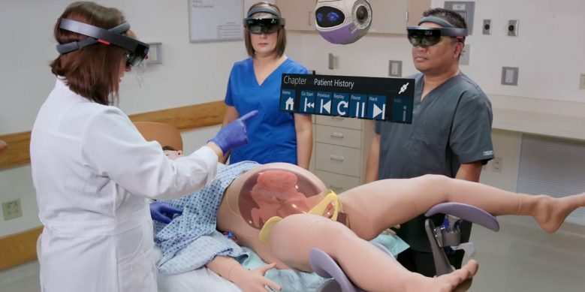
Microsoft HoloLens помогает врачам
Гарнитура смешанной реальности Microsoft HoloLens была использована для создания проекции изображения внутренних тканей, сосудов и костей пациента во время реконструктивной операции в Имперском колледже Лондона
Симулятор LucinaAR, созданный в Канадской компании CAE, призван помочь врачам отработать действия при разных вариантах родовых осложнений. Основу симулятора составляют детальные манекены матери и младенца. В комплект входят очки смешанной реальности HoloLens, с помощью которых можно увидеть движение плода и оценить эффективность принимаемых мер.
Компания CAE в 2017 году продемонстрировала свой первый продукт с использованием HoloLens. Проект VimedixAR направлен на обучение студентов-медиков проведению ультразвуковых исследований.
Источник: https://news.microsoft.com/ru-ru/microsoft-hololens-pomozhet-vracham-nauchit-sya-prinimat-slozhny-e-rody/
Источник: https://news.microsoft.com/ru-ru/hirurgi-ispol-zovali-microsoft-hololens-v-slozhnoj-rekonstruktivnoj-operatsii/

Slide 30
Video.
Тренажер VimedixAR компании CAE для обучения студентов-медиков проведению ультразвуковых исследований

Slide 31

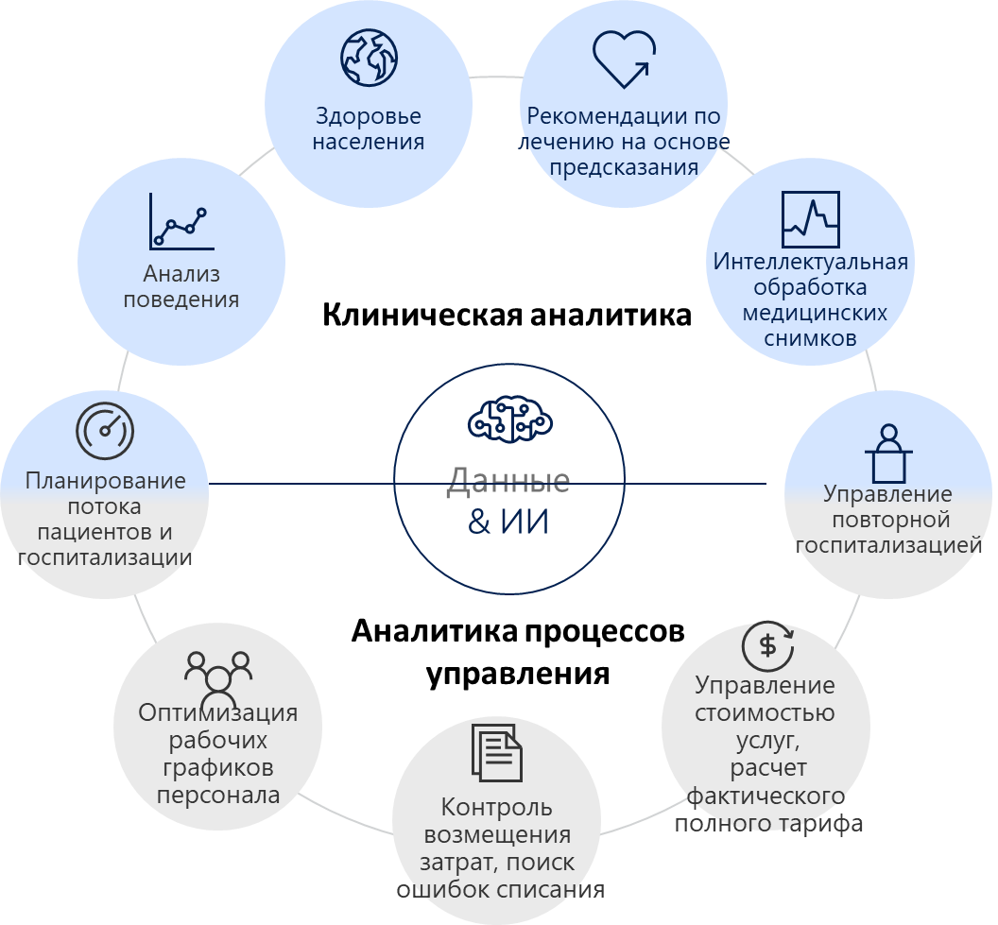
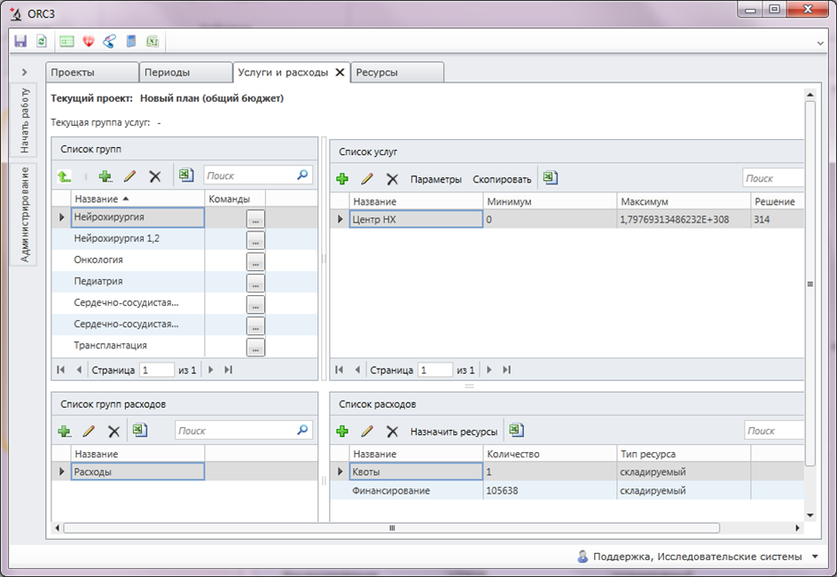
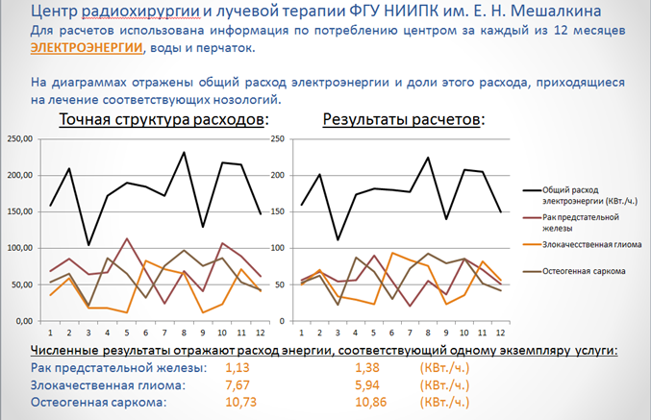
Интеллектуальный анализ данных для процессов управления деятельностью лечебно-профилактического учреждения
Компания ExpaSoft: решения, реализованные в ФГБУ «Новосибирский научно-исследовательский институт патологии кровообращения имени академика Е. Н. Мешалкина» (Новосибирск)
Планирование потока пациентов (оказание услуг ВМП и СМП) на всех уровнях детализации
Автоматическая генерация оптимальных рабочих графиков с учетом ограничений
Расписание госпитализаций пациентов с учетом ограничений на ресурсы (палаты, диагностическое оборудование, операционные, медикаменты и др.)
Поиск ошибок списания: автоматический анализ курсов лечения на предмет корректности списания расходных материалов и медикаментов
Расчет фактического полного тарифа

Slide 32
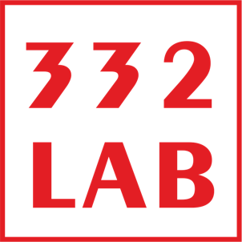
Контроль и учет места положения медицинского и иного оборудования в зданиях медучреждений
Определение местоположение объектов в здании с точностью до одной комнаты
На объекты устанавливается метка с батарейным питанием, работающая в нелицензируемом диапазоне 2.4 ГГц. (время работы от одной батарейки CR2032 – 2 года)
В каждую комнату устанавливается Трансивер 2.4 ГГц – 868 МГц. Трансивер передает данные о видимых им метках на Базовую станцию, которых устанавливается несколько на здание. Базовая станция посредством Ethernet интерфейса передает данные на облачный сервер, где происходит обработка данных и определение местонахождения объекта
Информация о текущем положении объекта, истории перемещения объекта по зданию, время перехода объекта из одной комнаты в другую, время нахождения объекта в одном помещении.
Упрощенная функциональная схема системы

Slide 33
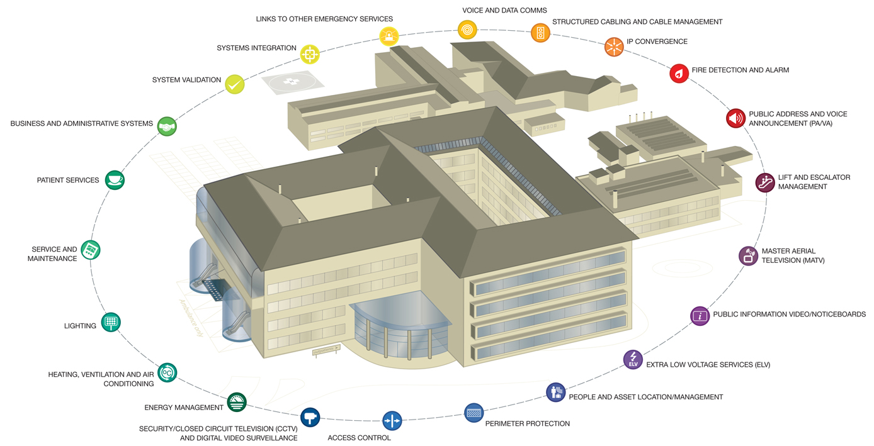
Умные здания и медицинские кампусы
Диспетчерский мониторинг инженерного оборудования и управления установками локальной автоматизации (~25% снижения затрат на эксплуатацию)
Мониторинг параметров электроснабжения, потребления и качества электроэнергии
Умное водо- и теплоснабжение
Контроль освещения
Учет в разрезах по потребителям: вентустановки, холодильные установки, крышные вентиляторы, дренажные насосы, освещение, фасадное освещение, электронагреватели
Контроль водоснабжения и протечек
Защита периметра, в т.ч. Интеллектуальными средствами видео-наблюдения
Контроль места нахождения медицинского оборудования
Интеллектуальный видео-мониторинг внутри зданий (количество людей, «сотрудник-гость», аномальные ситуации
И многое другое
Решения российских партнеров программы Microsoft CityNext

Slide 34


Спасибо!

Slide 35
Перспективные технологии, играющие важную роль в цифровой трансформации здравоохранения
Источник: Microsoft Asia Digital Transformation Study, 2017 - опрос 247 руководителей из Австралии, Китая, Индонезии, Индии, Японии, Кореи, Малайзии, Филиппин, Новой Зеландии, Сингапура, Тайваня, Таиланда (см. Digital Transformation for Healthcare in Asia)
Notes:
«25 способов использования нанотехнологий в медицине» http://med88.ru/stati/4379:25-sposobov-ispolizovaniya-nanotexnologiie-v-medicine/

Slide 36
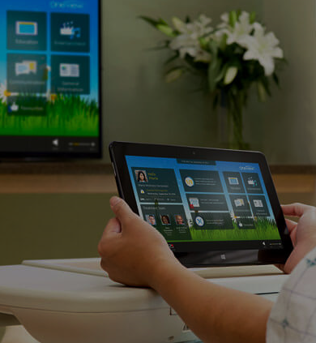
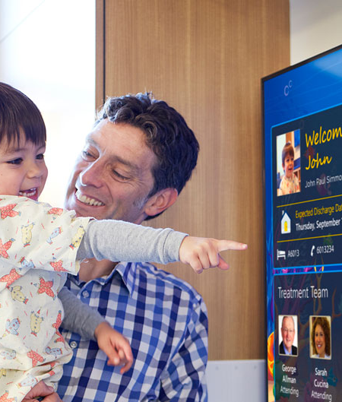

Oneview Healthcare
Пациенты, которые более глубоко вовлечены в процессы, связанные со своим лечением, быстрее выздоравливают, у них реже бывают случаи повторной госпитализации и результат лечения оказывается более качественным.
Информационно-познавательная система для использования пациентами при подготовке к госпитализации, в госпитале и после выписки
Развлекательный и мед. образовательный контент, настраиваемый под пациента и доступный в палате через планшеты, ноутбуки, ТВ, а также дома
«Одно окно» для доступа пациента к информации о себе из клинических систем
‟
Решение Oneview дает возможность пациентам напрямую контактировать с «не-клиническим» персоналом (помощниками медицинских сестер, диетологами, другими специалистами по здоровому образу жизни). Oneview может эскалировать эти запросы, чтобы обеспечить своевременное решение проблем и повысить удовлетворенность пациентов.”
— Jeff Fallon, Президент, Северная Америка,
Oneview Healthcare
Read the full Customer Story
Notes:
Partner: Oneview Healthcare
Country or Region: Australia, Ireland, UAE, United States
Vertical: Provider/Payor
Publish Date: 05/20/2015
Case Study Link: http://customers.microsoft.com/en-us/story/point-of-care-patient-engagement-solution-helps-health
Video Link: None
Products:
Microsoft .NET Framework
Microsoft Azure
Microsoft SQL Server
Windows
Windows Embedded
Windows Server
Key points:
Customer profile: Oneview provides tools to manage patient engagement and clinical workflow in hospitals through bedside tablets, workstations, and wall-mounted television. It operates in the US, Ireland, Australia and the Middle East.
Website: http://www.oneviewhealthcare.com/.
Challenge: To empower patients to directly message nonclinical hospital staff, communicate with family and interact with medical staff from their hospital beds.
Solution: Oneview Healthcare created a unique solution to manage patient engagement and clinical workflow in the US, Ireland, Australia and the Middle East. “Oneview” means to provide one view for patients and care givers, which not only increases efficiency, but improves both patient and care giver experiences. The solution is accessible from bedside tablets, workstations, and wall-mounted television.
Benefits: Makes the patient stay more enjoyable and productive. Allows patients choose menu options. Care team has interactive access to patient information. The hospital gets improved workflows, reduced errors, improved clinical outcomes and increased patient satisfaction as well as a measurable return on investment.
Here’s what it gives patients:
Pre- and post-operative education tailored to the patient
World-class entertainment services to make a patient’s stay more enjoyable
Ways to communicate with family and friends from their hospital bed
Ways to work with their care team that include messaging, scheduling, and multi-lingual support
A “white board” for setting daily goals.
Menu options, as nutrition is very important to recovery.
Help finding their way around the facility
Here’s what it gives clinicians:
A care team console with interactive access to patient information
Clinical applications that include PACS Imaging, CPOE administration, Nurse Rounding
Applications to create surveys and view patient dashboard applications.
Here’s what it gives hospitals:
A measurable return on investment through improved workflows, reduced errors, improved clinical outcomes and increased patient satisfaction.
A revenue source from multimedia for patients, which they can customize.

